Slide 1
« Des illusions ou désillusion ? »

Slide 2
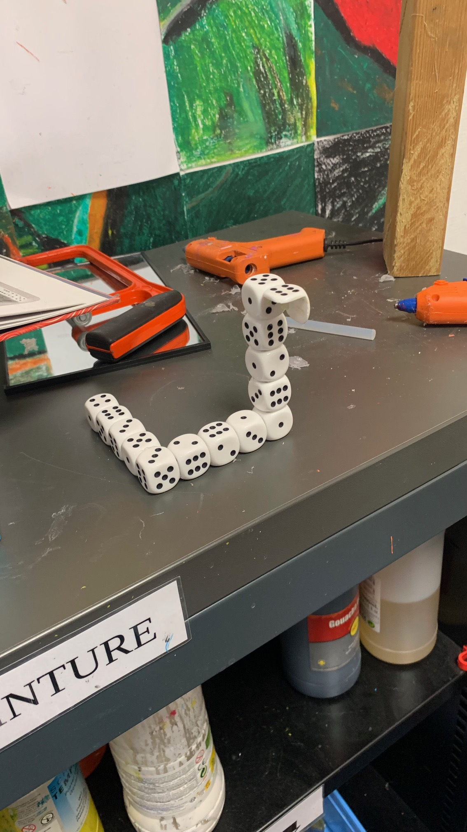
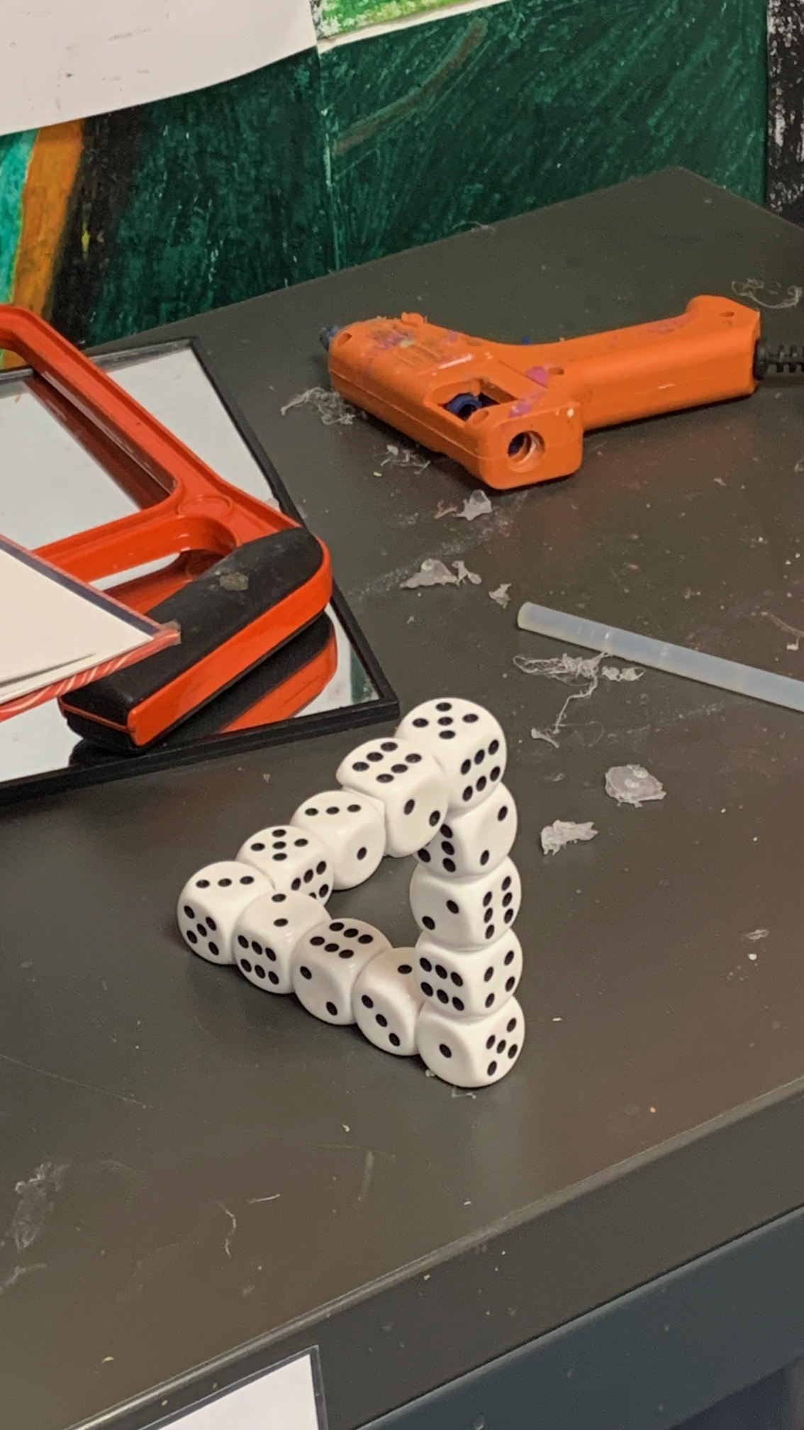
Expérience1 :
« Le triangle de Penrose »
Description :
Pour réaliser cette expérience nous avons choisi d’utiliser des dès que l’on peut disposer sur une table. C’est un ajustement précis des dès et une position particulière du regard qui vont créer l’illusion.

Slide 3
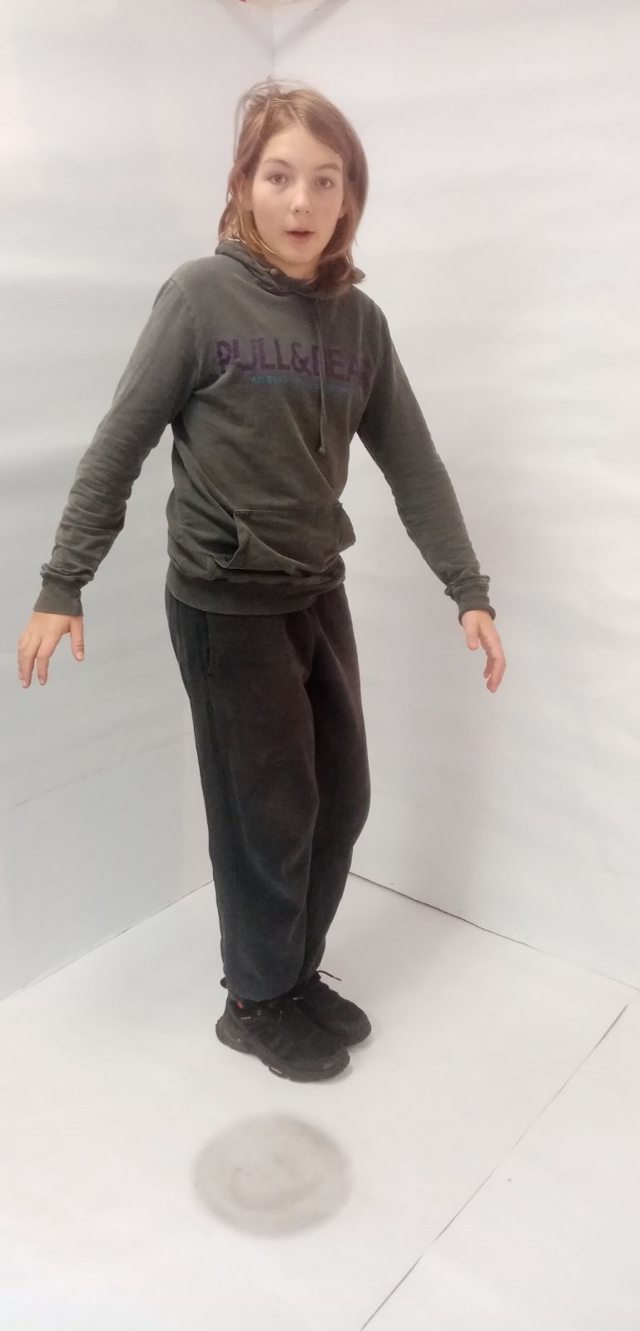
Expérience 2 :
« Lévitation d’une personne»
Description
Si on place une personne devant une ombre peinte au sol avec un éclairage particulier et une photo prise d’un angle précis alors le miracle se produit : elle semble flotter dans les airs !
Idèe : On utilise une mise en scène particulière avec la réalisation d’une photo témoin pour faire croire à la une personne qu’elle a lévité.

Slide 4
Expérience 3 :
« Le défi de la maquette trompeuse et le fantôme de Pepper»
Description :
Dans l’expérience de la maquette une réponse est attendue : peut-on passer la tige lors de la rotation du disque dans l’ouverture en forme de virgule !
Dans l’expérience de la maquette du fantôme de Pepper, une grosse boite en carton a été construite afin de loger notre petit dinosaure ! Mystère…

Slide 5
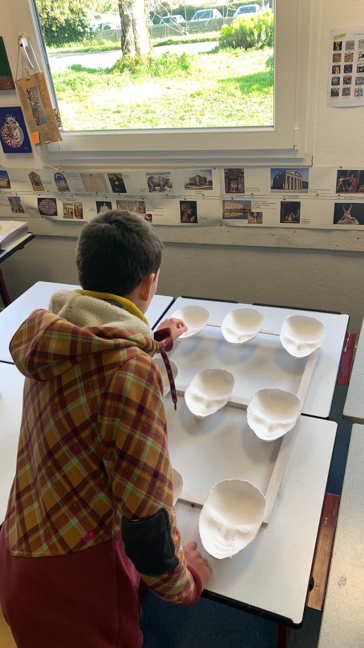
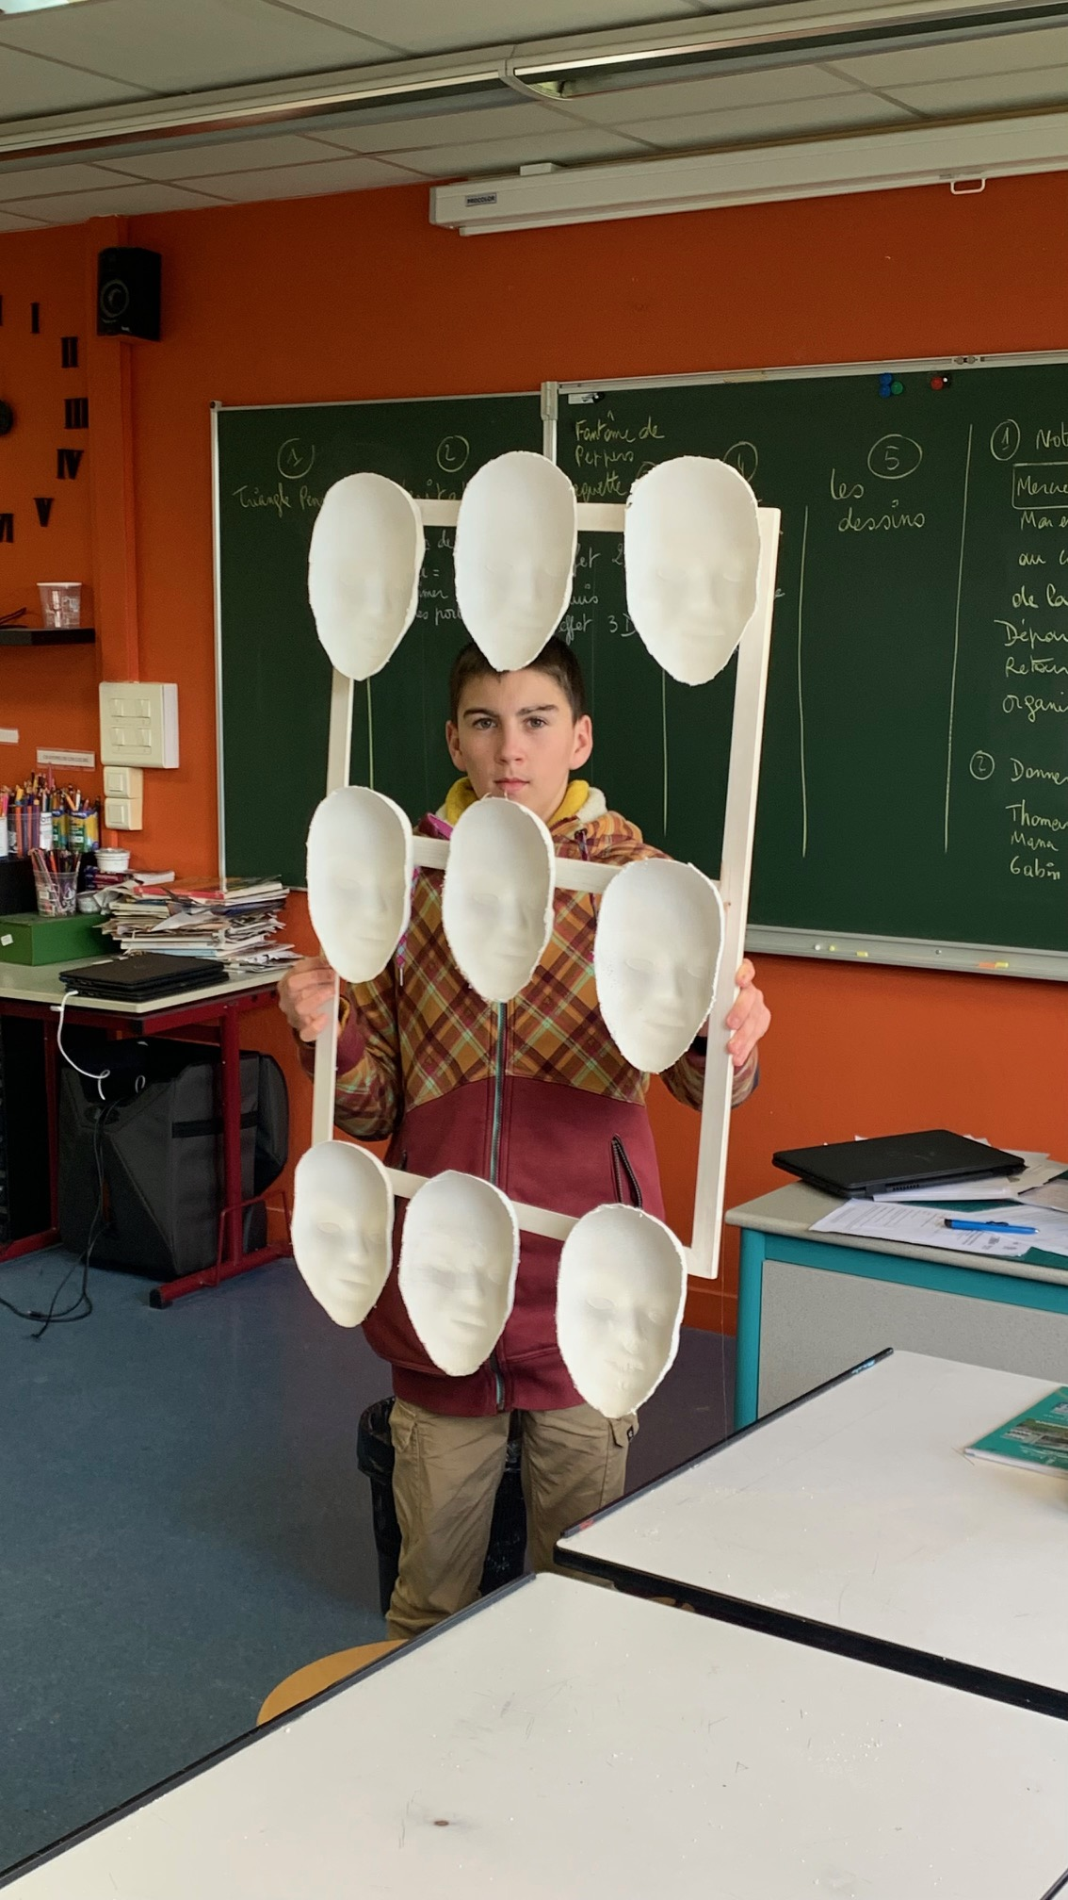
Expérience 4 :
« le masque suiveur»
Description :
Dans cette expérience il faut regarder l’intérieur d’un masque creux tout en se déplaçant : l’illusion est très perturbante car le visage apparaît en relief et son regard nous suit !

Slide 6
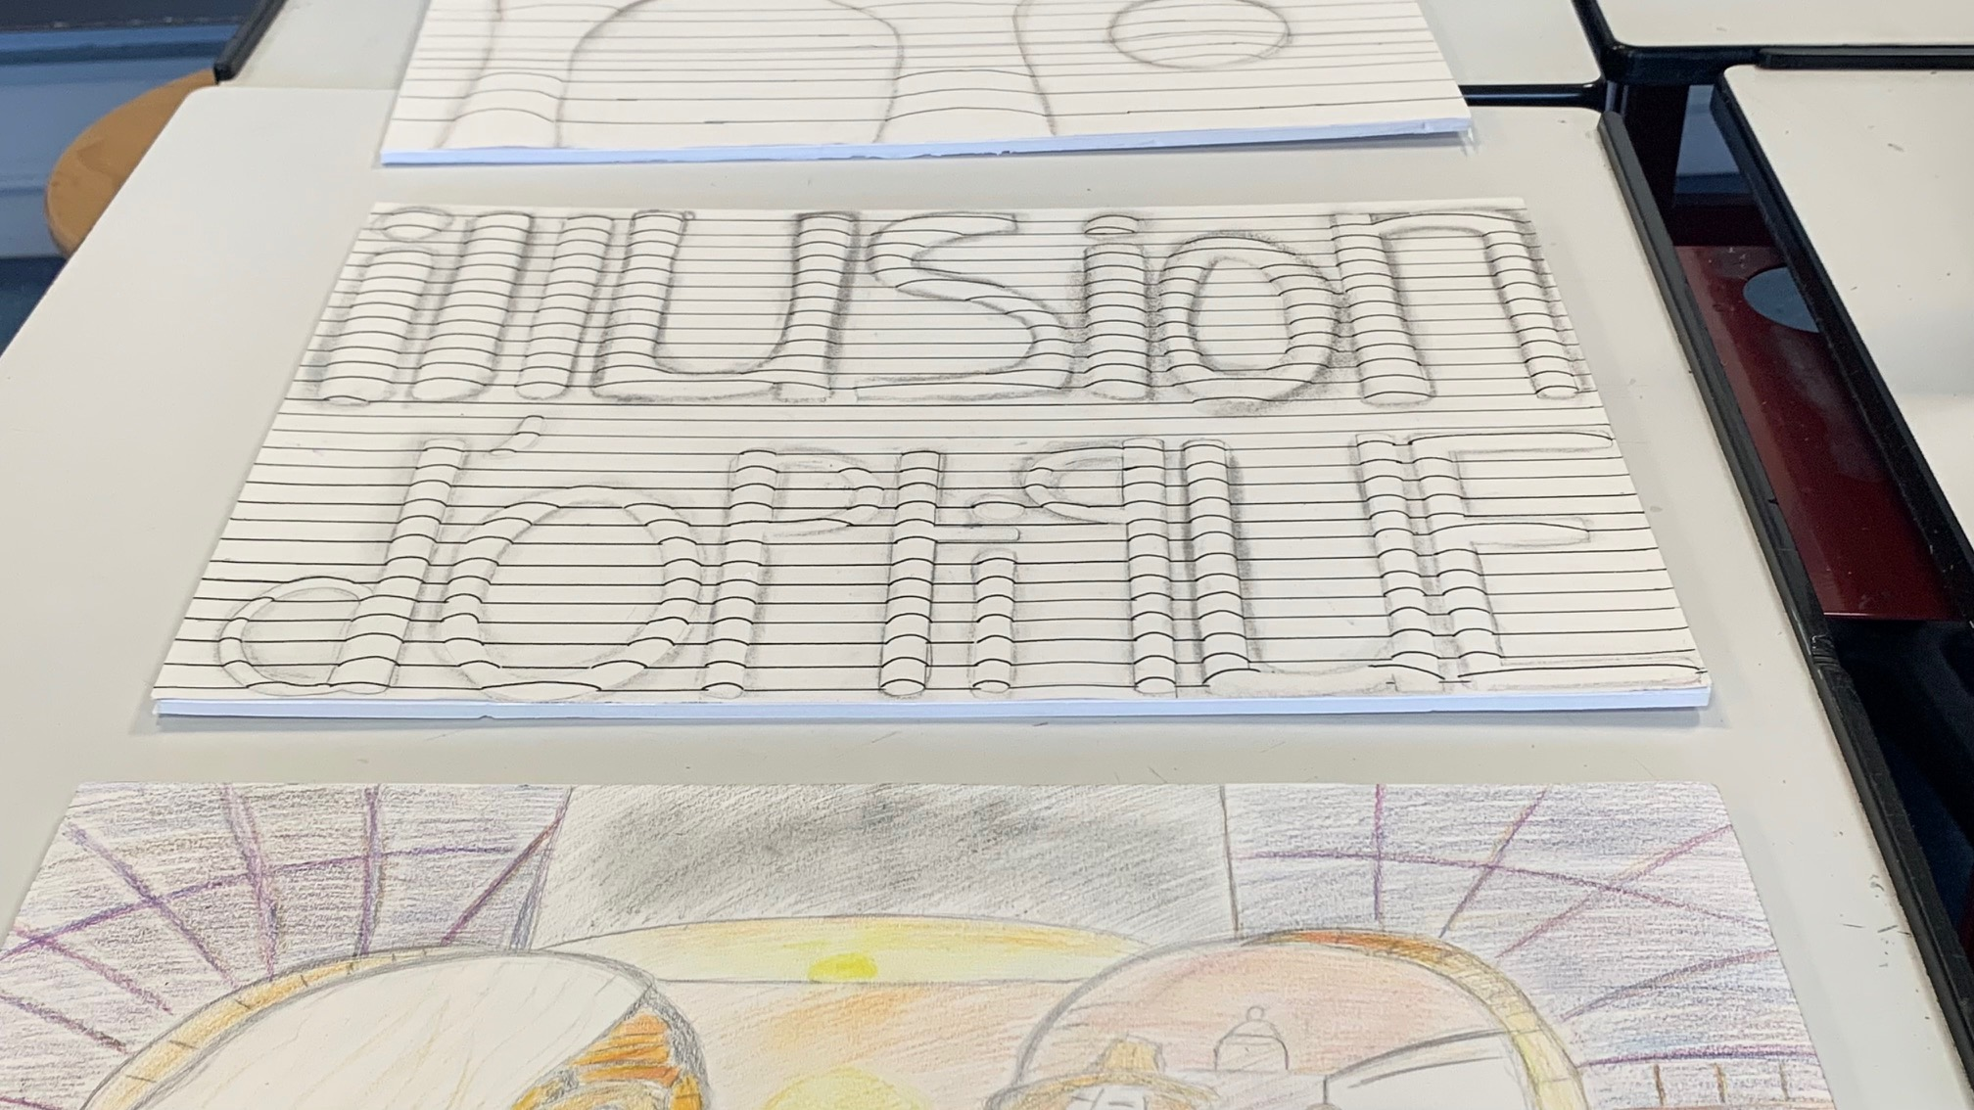
Expérience 5 :
« Expérience des dessins»
Description :
Ces expériences sont réalisées par les spécialistes du dessin : Anouk, Alicia, Tylia, Lucie et Lison. Il s’agit de réaliser des dessins sur feuille et de donner l’illusion du relief, d’un mouvement, de différents objets ou personnages visibles…

Slide 7
